Slide 1
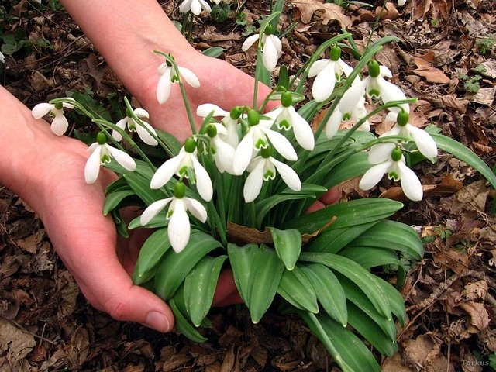
Труд людей весной

Slide 2
Труд людей весной.
Мы на протяжении целого ряда занятий занимаемся изучением весенних явлений в природе. Вы уже знаете, какие изменения произошли в живой и неживой природе, с чем они связаны. А наше сегодняшнее занятие мы посвятим тому, как влияет весна на жизнь человека.

Slide 3
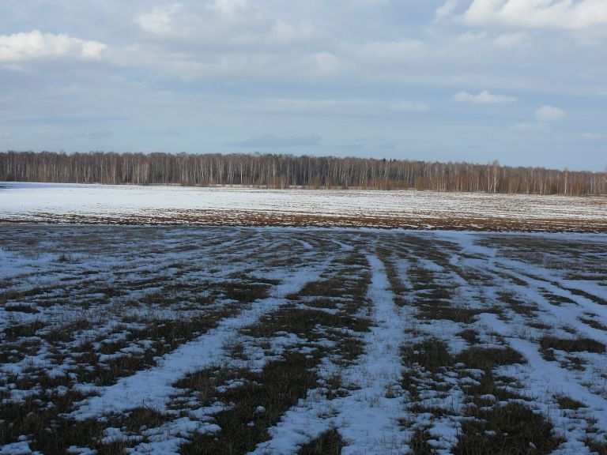
Как только с полей сходит снег, на них начинаются весенние работы.

Slide 5
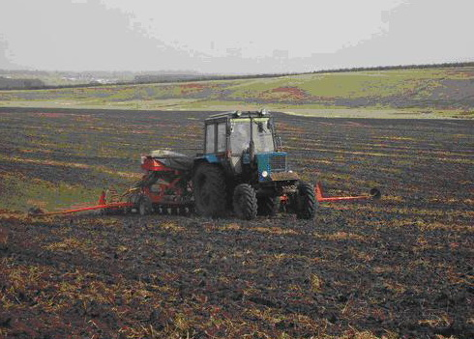
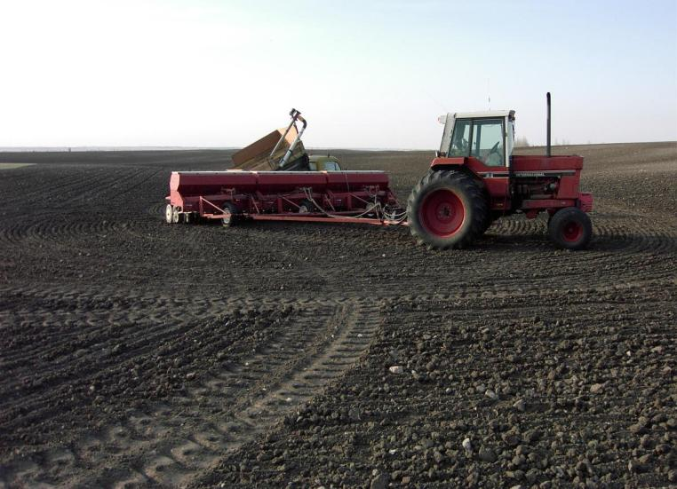
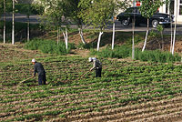

Slide 6
Весна - самое горячее время года для земледельцев. В народе говорят: "Если весну проспал, зимой голодать будешь". Вот и трудятся люди на селе весной с раннего утра до позднего вечера.

Slide 7
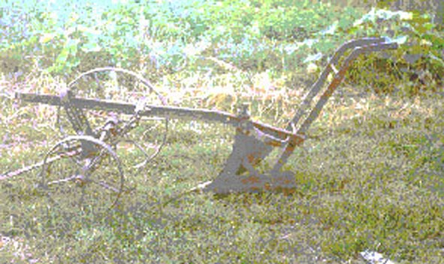
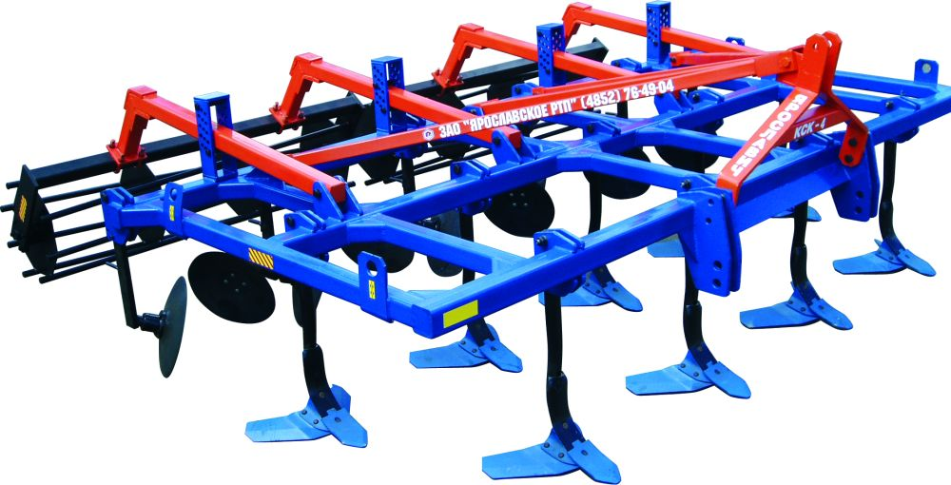
Плуг , с помощью которого люди обрабатывали землю прежде.
Современный плуг , с помощью которого люди обрабатывают землю.

Slide 8
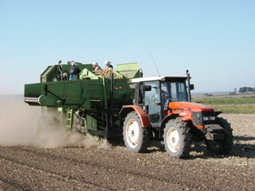
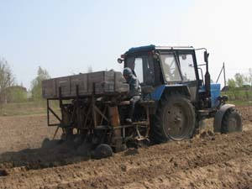
Поля засевают хлебными растениями. Это пшеница, ячмень, овёс, рожь, рис и кукуруза. Высаживают картофель.

Slide 9
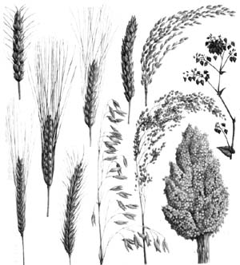
Злаковые культуры.

Slide 10
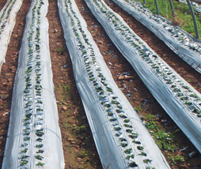
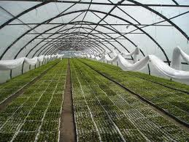
Чтобы дыни, арбузы и огурцы раньше созрели, их всходы взращивают под плёнкой.
Саженцы помидоров, капусты, перца сначала проращивают в теплицах, потом их высаживают на поля

Slide 11
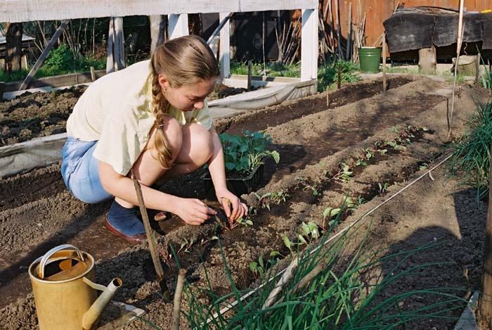
Наступила весна. Растаял снег. Почва прогрелась. На полях и в огородах у людей появилось много работы Люди на дачах высаживают рассаду.

Slide 12
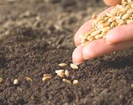
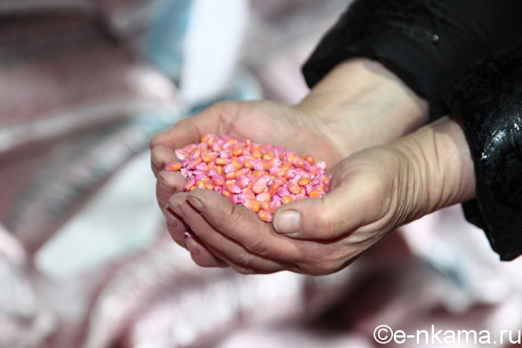
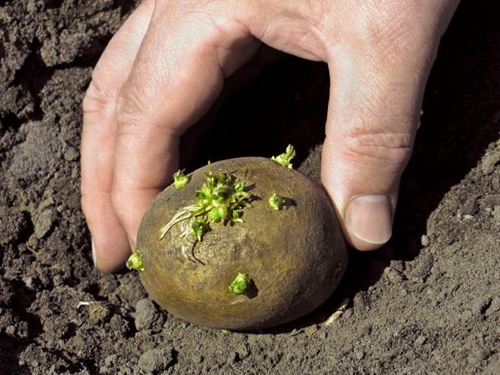
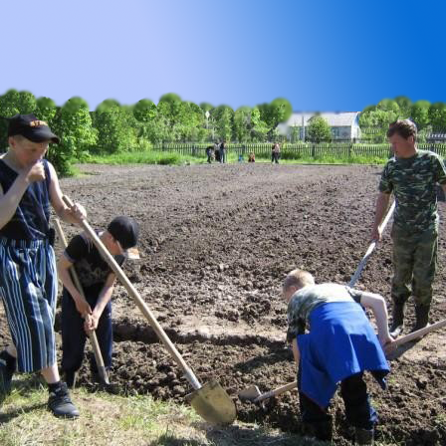
Надо успеть за короткое время, пока не пересохла почва, посеять семена хлебных и овощных растений, высадить картофель.

Slide 13
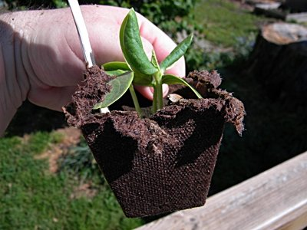
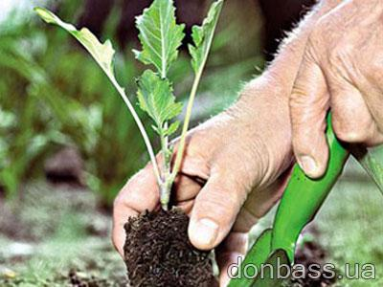
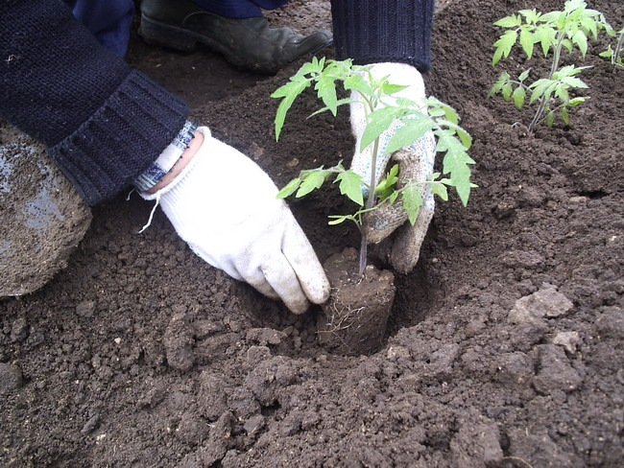
В конце весны, в теплые майские дни, высаживают рассаду огурцов, помидоров, капусты.

Slide 14
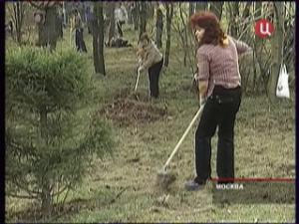
В парках, садах, скверах и огородах, около домов люди граблями сгребают прошлогодние листья, ветки мусор. Всё собирают в кучи и сжигают.

Slide 15
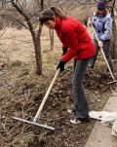
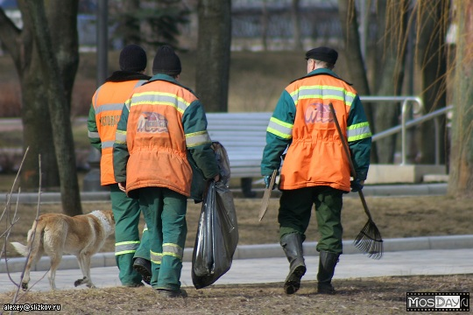
В уборке парков помогают школьники, специальные службы.

Slide 16
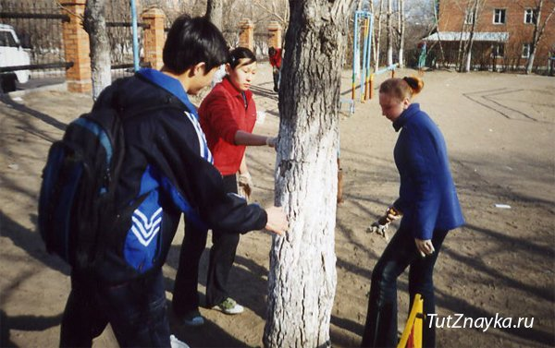
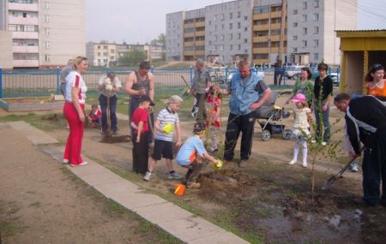
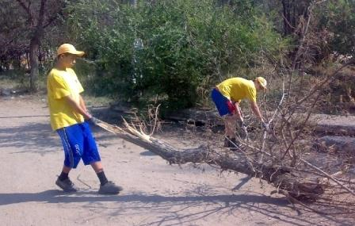
В этих работах активное участие принимают учащиеся.

Slide 17
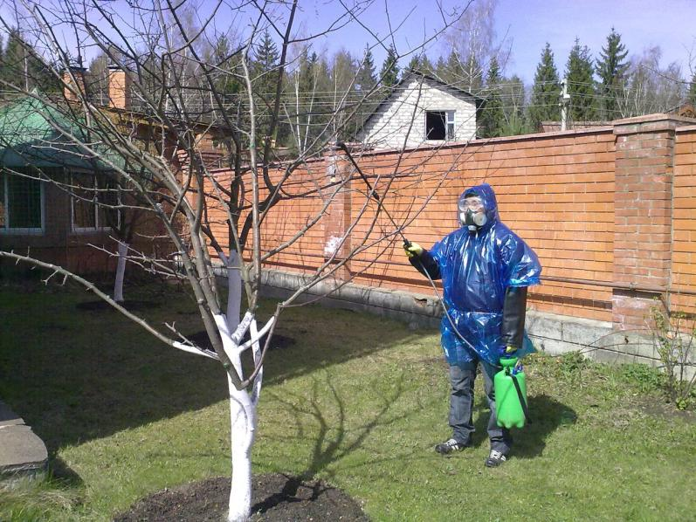
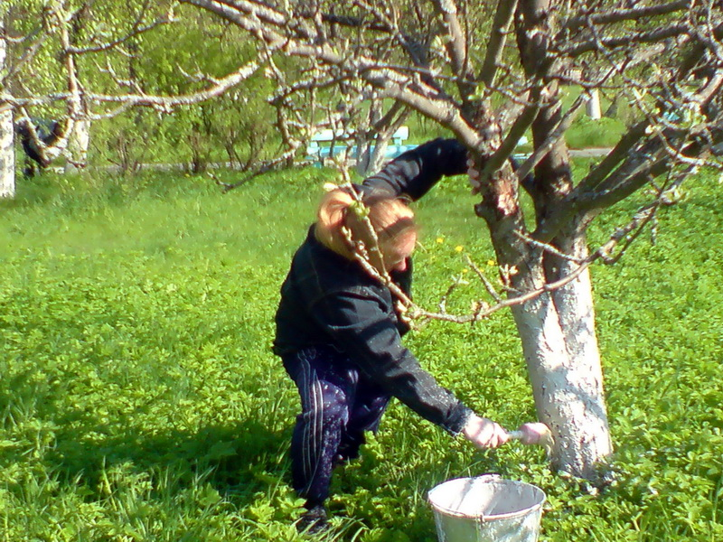
В садах деревья и кустарники опрыскивают ядовитыми веществами, которые убивают насекомых-вредителей. Так же, как осенью, нижнюю часть стволов плодовых деревьев белят известью.

Slide 18
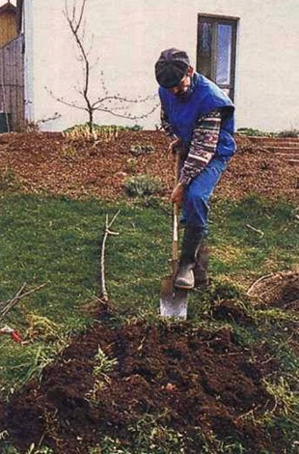
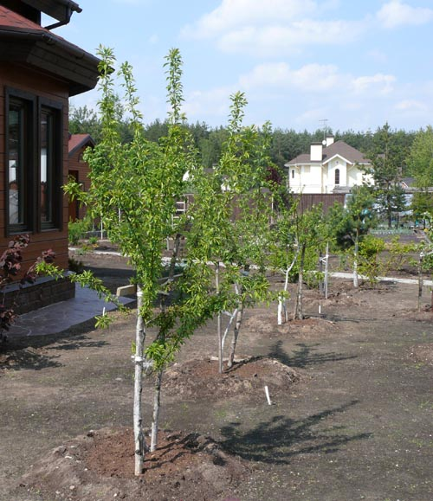
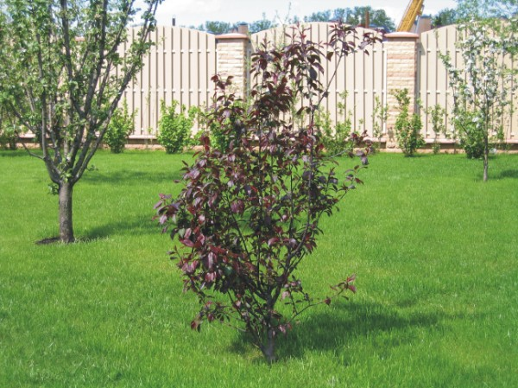
Весной в садах проводят посадку плодовых деревьев и кустарников.

Slide 19
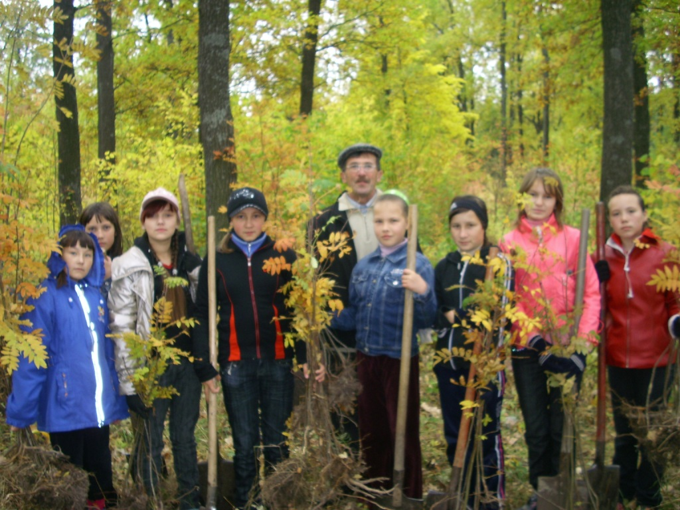
В садах высаживают малину, смородину, крыжовник. В парках, скверах высаживают саженцы деревьев.

Slide 20
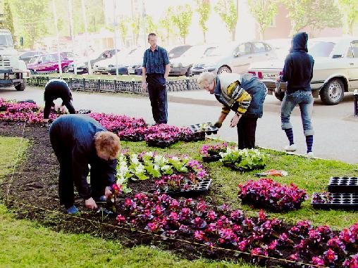
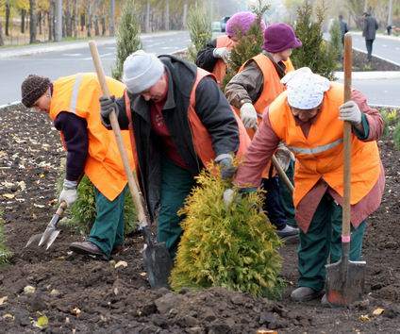
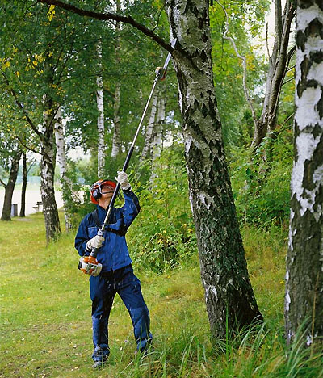
На улицах городов, поселков и сел подрезают деревья и высаживают новые растения. В парках и скверах высаживают декоративные цветы.

Slide 21
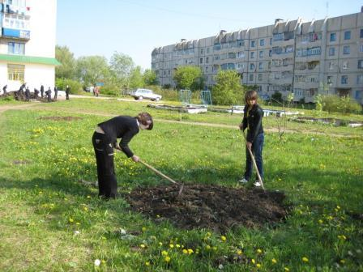
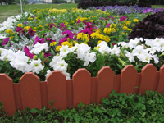
Около домов наводят порядок жильцы. На клумбы высаживают цветы. Вырастая цветы, украшают своей красотой улицы городов.

Slide 22
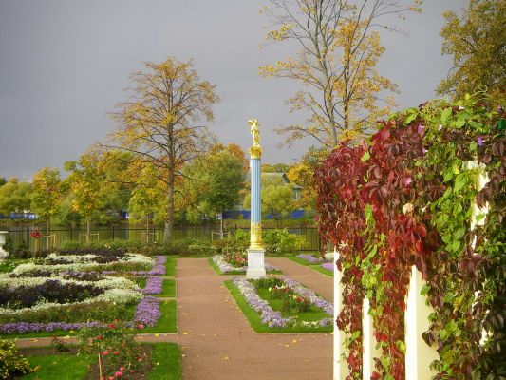
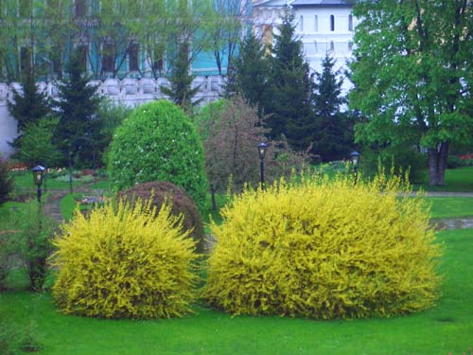
Там где люди потрудились такими красивыми становятся парки, скверы, улицы наших городов.

Slide 23
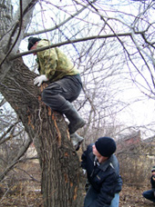
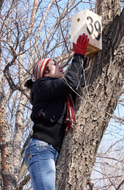
Дети вместе со взрослыми делают скворечники и развешивают их в парках, скверах , во дворах.

Slide 24
Какие работы выполняются на полях?
Какие работы выполняются в садах?
Какие работы выполняются в городе?
Какие работы могут выполнять учащиеся?

Slide 25
Домашняя работа.
1. Насыпать в стакан земли.
?
2. Сделать углубление.
3. Посадить семя.
4. Присыпать землёй.
5. Немного полить.

